Slide 1
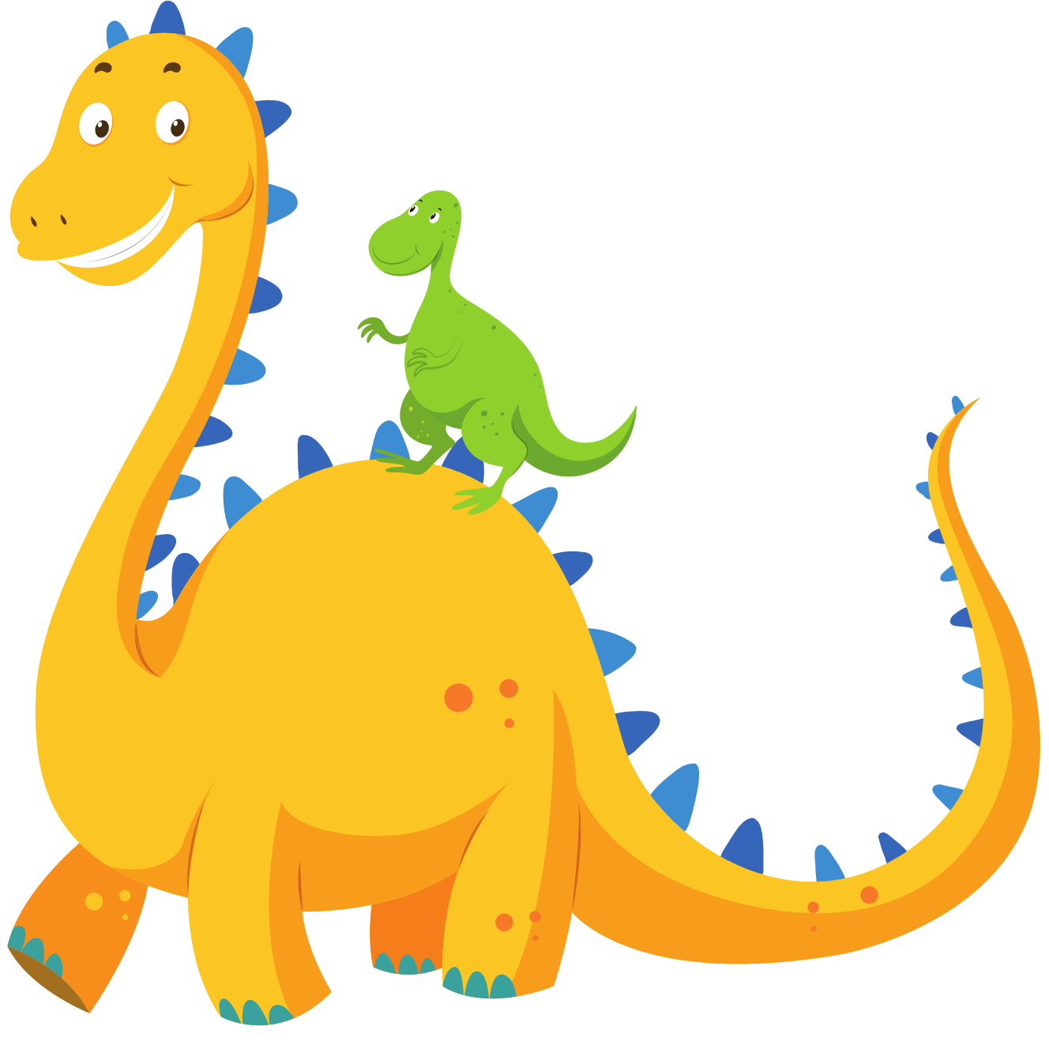
Toán

Slide 2
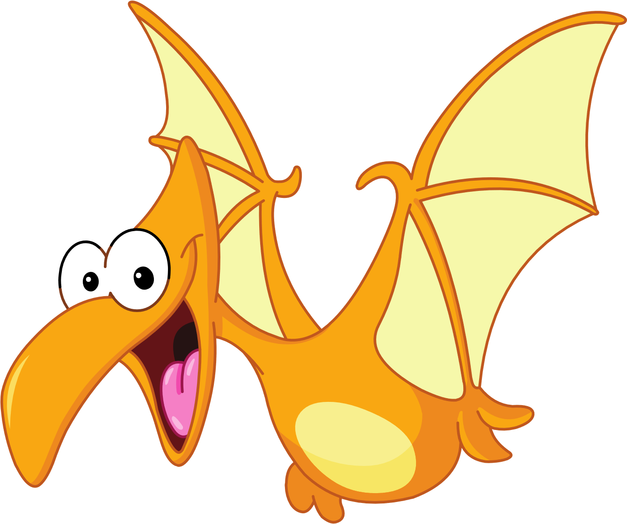
Khởi động

Slide 4
Tiết 2

Slide 5
98 : 2 = 49
13 x 3 = 39
98
49
13
39
14 x 7 = 98
52 : 4 = 13

Slide 6
60
10
240
40
24
6

Slide 7
Tóm tắt:
28 chiếc bút màu
Mai có:
Còn lại:
? Chiếc bút màu
Bài giải
Mai còn lại số bút màu là:
28 : 4 = 7 ( chiếc)
Đáp số: 7 chiếc

Slide 8
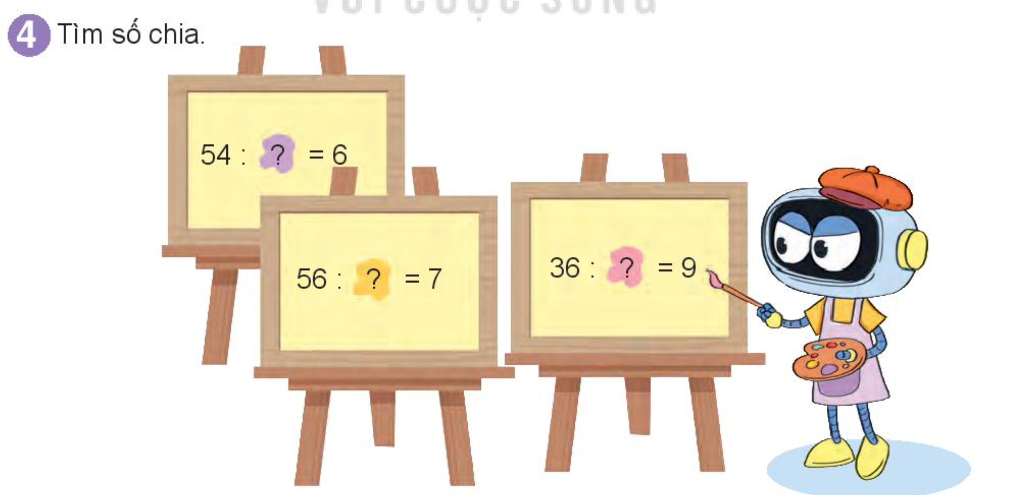
9
4
8

Slide 9
VẬN DỤNG

Slide 10
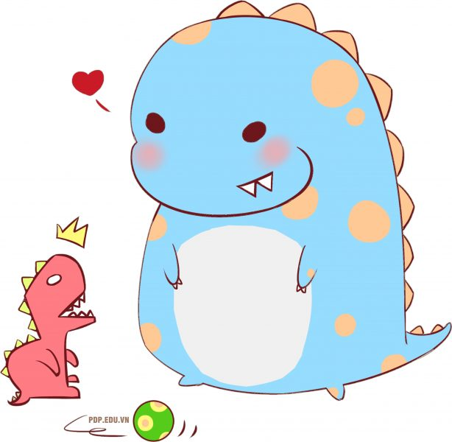
Hẹn gặp lại các em!

